Slide 1
Proyecto de INNOVACIÓN en Ingeniería y Ciencias
CD1201 Sección 06
Clase Semana 10
Felipe Mora + Andrea Lizana - Profesores
Joaquín De Groote + Esteban Norambuena - Auxiliares
Pablo Baquedano + Felipe Gutiérrez + Paulina Soto + Dhamary Zapata - Ayudantes
En Ingeniería y Ciencias

Slide 2
Clase 10
¿Qué veremos hoy?
01.
02.
03.
04.
05.
Retroalimentación Tarea 9
Validación usuario / contexto
Quiz de Cápsulas 3 y 4
Actividad 10-1: Planificación validación usuarios / contexto
Tarea 10: Prototipo para validar con usuarios

Slide 3
Retroalimentación Tarea 9
Presentación de Prototipos
Por equipos, recopilen todas las iteraciones de prototipos que tengan y elijan a dos representantes que expongan brevemente las cualidades de su solución y su propuesta de valor.

Slide 4
Validación usuario / contexto

Slide 5
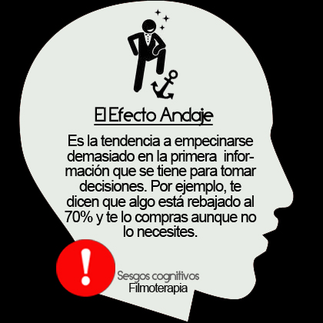
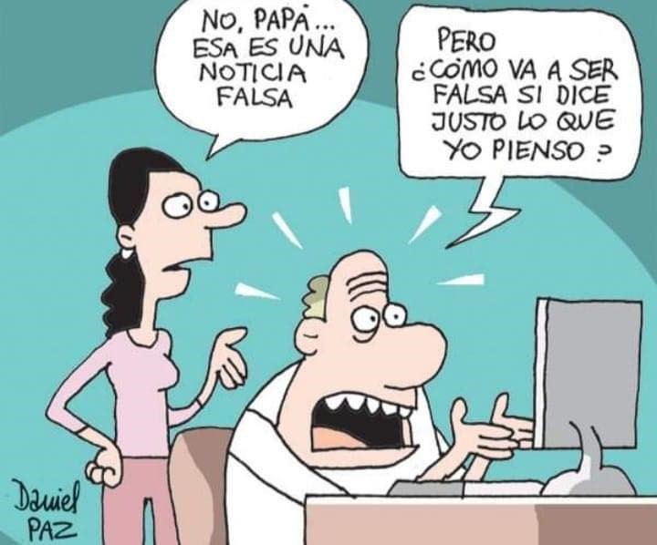
validamos para evitar sesgos. p. ej.:
Sesgo de confirmación

Slide 6
validamos para evitar sesgos. p. ej.:
Efecto real=Efecto observado−Sesgo

Slide 7
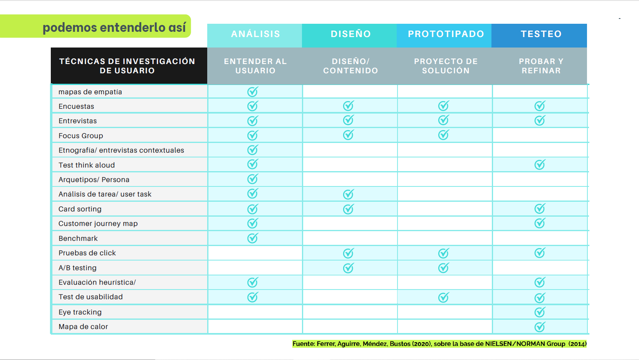

Slide 9
4 Pasos para diseñar tu Validación
1
Selecciona la técnica de investigación/testeo más apropiada para tu objetivo
2
Diseña tu herramienta/ arma tu guión de investigación
3
Aplica tu(s)
técnica(s)
4
Sintetiza los datos recolectados y aplícalos a tu rediseño
Recuerda tener en mente un objetivo por prototipo, que te permita refinar tu solución
Dependiendo de la etapa debes tener una idea, un prototipo o un producto a validar y en base a eso diseñas tu herramienta.
Define cuál será el contexto en el que aplicaras la prueba y los roles del equipo en el proceso y planifica el registro.
Analiza y transforma tus resultados en criterios de diseño que puedas aplicar en tu proyecto

Slide 10
Validación usuario - contexto
Pistas para interactuar con usuarios
Para poder sacar el mayor provecho de interactuar con usuarios y obtener el mayor conocimiento que les permita mejorar sus prototipos, les recomendamos:
Siempre mantener el respeto hacia las personas: presentarse, explicar por qué quieren hacer preguntas, etc.
En preguntas sobre las decisiones u opiniones de usuarios, sugerimos aplicar al menos 4 ¿Por qué…?
Siempre preguntar por la experiencia de usuarios, sobre acciones o situaciones que vivieron en algún momento o en el pasado. De esta manera, obtenemos información real y no basadas en la imaginación. Ejemplo:
¿Usted probaría la nueva mermelada sin azúcar?
¿En el último mes, cuántas veces consumió alimentos sin azúcar?¿Alguno de ellos fue mermelada?
Adaptación de The mom test: How to talk to customers & learn if your business is a good idea when everyone is lying to you. Rob Fitzpatrick, 2013.

Slide 11
Validación usuario - contexto
Pistas para interactuar con usuarios
Ejemplo de experiencia:
Usuario: “Prefiero caminar al metro todos los días”
¿Por qué?
Usuario: “Porque es más rápido”
¿Por qué es más rápido para usted?
Usuario: “Porque las micros que pasan cerca de mi casa tienen una baja frecuencia”
¿Por qué cree que tienen baja frecuencia?
Usuario: “Porque donde vivo la mayoría de las personas se mueve en auto”.

Slide 12
Validación usuario - contexto
Pistas para interactuar con usuarios
Ejemplo de opinión:
Actualmente, ¿cómo soluciona [insertar problema de equipo]?
Respuesta de usuario
¿Cree que se podría solucionar si [insertar propuesta de solución]?
Usuario: “Sí, de todas maneras”
¿Por qué?
Respuesta de usuario
(Presentar prototipo) ¿Qué le parece esta solución?¿Lo usaría?
Respuesta de usuario
¿Qué mejoraría?

Slide 14
Actividad 10-1
“Planificación validación usuarios / contexto”

Slide 15
Actividad 10-1
Preparación de Validación
Instrucciones
1.Identificar la variable (criterios de diseño, ligados a la experiencia de usuario) a validar con el usuario, contestando las siguientes preguntas: ¿Qué esperas evaluar con el usuario?
¿Qué quieres aprender con este prototipo?
¿Qué tipo de comportamientos esperas?
2.Definir los roles dentro del equipo para efectuar la prueba de validación
3. Realiza las adecuaciones que consideres necesarias a tu prototipo para cumplir con tus objetivos de validación actuales.
Subir PDF con desarrollo en Actividad 9-1

Slide 16
Tarea 10
“ Validar PROTOTIPO con usuarios”

Slide 17
Tarea 10
Prototipo para validar con usuarios
Instrucciones
Haz los últimos ajustes a tu prototipo antes de ir a validar.
Pueden utilizar el prototipo que ya han realizado y/o una nueva iteración de este.
Realizar la validación con al menos 1 usuario
Registra lo observado mediante notas de campo, incluyendo imágenes o videos.
A partir de la validación, realizar una nueva ficha de registro del proceso.
Subir PDF con desarrollo Tarea 10

